Slide 1
শুভেচ্ছা

Slide 2



পরিচিতি
মোঃ গাউসুল হক
সহকারি শিক্ষক
কালিকাপুর চৌকুনী বহুমুখী মাধ্যমিক বিদ্যালয়
উপজেলা-কয়রা, জেলা-খুলনা
বিষয়ঃ তথ্য ও যোগাযোগ প্রযুক্তি
শ্রেণিঃ অষ্টম
অধ্যায়ঃ চতুর্থ
পাঠ শিরোনামঃ কী-বোর্ড পরিচিতি
সময়ঃ ৫০মি

Slide 3

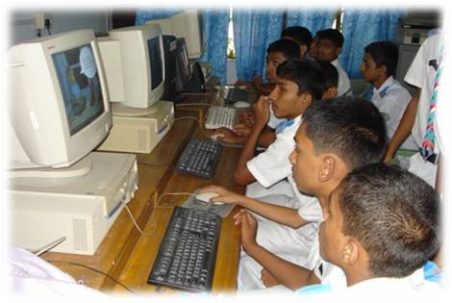

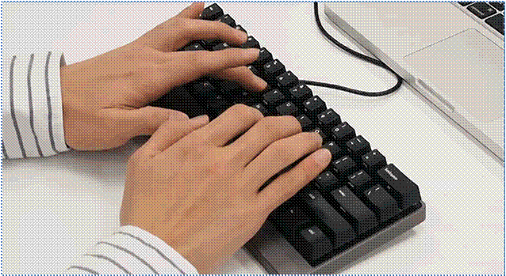
এসো নিচে আমরা কিছু ছবি দেখি
উপরের ছবিগুলোর মাধ্যমে কি বুঝতে পারছ

Slide 4
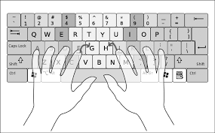
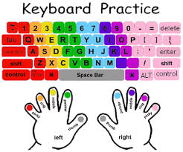
আজকের পাঠ – কীবোর্ড পরিচিতি

Slide 5
শিখনফল
এই পাঠ শেষে শিক্ষার্থীরা----
কী-বোর্ড কি বলতে পারবে ।
সফটওয়্যার ব্যবহারে কী-বোর্ড অত্যাবশ্যকীয় কেন বলতে পারবে ।
কী-বোর্ডের শ্রেনি বিন্যাস করতে পারবে।
কী-বোর্ডের বিশেষ কী সমুহ সম্পর্কে ব্যাখ্যা করতে পারবে ।

Slide 6
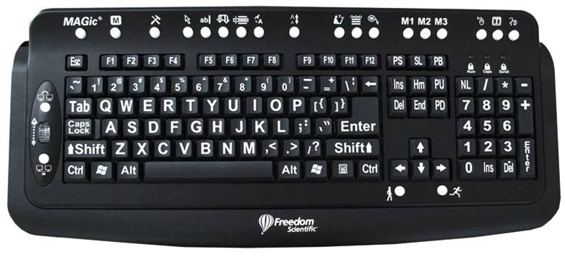
কী - বোর্ড কি ?
কম্পিউটারের ইনপুট কার্যক্রম নিয়ন্ত্রন করার জন্য যে Device দ্বারা নির্দেশনা দেয়া হয় তাকে কী- বোর্ড বলে । একটি কীবোর্ডে মোট ৮৪ থেকে ১০১টি কোন কোন কীবোর্ডে আবার ১০২টি কী থাকে।
কীবোর্ড হচ্ছে কম্পিউটারের ইনপুট অংশ। এই কীবোর্ডের সাহায্যে কম্পিউটারে তথ্য বা নির্দেশ প্রবেশ করানো যায়।বিভিন্ন ধরণের কীবোর্ড এখন বাজারে পাওয়া যাচ্ছে। এই কীবোর্ডের আবার বেশ কয়েকটি অংশ বা ভাগ রয়েছে এবং এই বিভিন্ন অংশের ভিন্ন ভিন্ন নামও রয়েছে।

Slide 7
কী-বোর্ড পরিচিতি
কাজের সুবিধার জন্য Key Board এর কীগুলোকে ৬ ভাগে ভাগ করা হয়েছে:
1. Alphabetic Key : A to Z
2. Numeric Key : 0 to 9
3. Function Key : F1 to F12
4. Movement Key : Up/Down/Left/Right Arrow, Backspace, Space Bar
5. Command Key: Alt, Ctrl, Shift
6. Special Key : Esc, Tab, Caps Lock, Enter, Delete, Home, End, Page Up, Page Down, Print Screen, Scrill Lock, Pause etc.

Slide 8
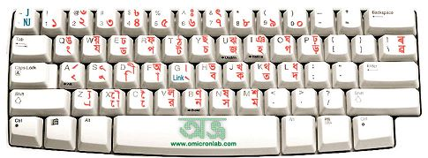
কিছু অতি প্রয়োজনীয় কী- পরিচিতি
ESC Key
tab Key
Numeric Key
Back Space Key
Caps Lock Key
Enter Key
Shift Key
Shift Key
Spacebar Key
Delete Key

Slide 9
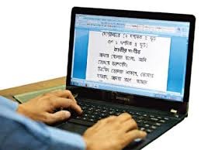
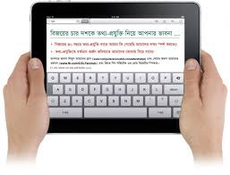
কী - বোর্ড অত্যাবশ্যকীয় কেন?
কম্পিউটারে নির্দেশ দেয়ার জন্য সবচেয়ে বেশি ব্যবহৃত ইনপুট Device হচ্ছে কী – বোর্ড । তাছাড়া কী-বোর্ড Word Procesing কাজে ব্যবহৃত প্রধান যন্ত্র । অপারেটিং সিস্টেম থেকে শুরু করে এ্যাপ্লিকেশন সফটওয়্যারের প্রতিটি ক্ষেত্রে কী- বোর্ড অত্যাবশ্যকীয় ভুমিকা পালন করে ।

Slide 10
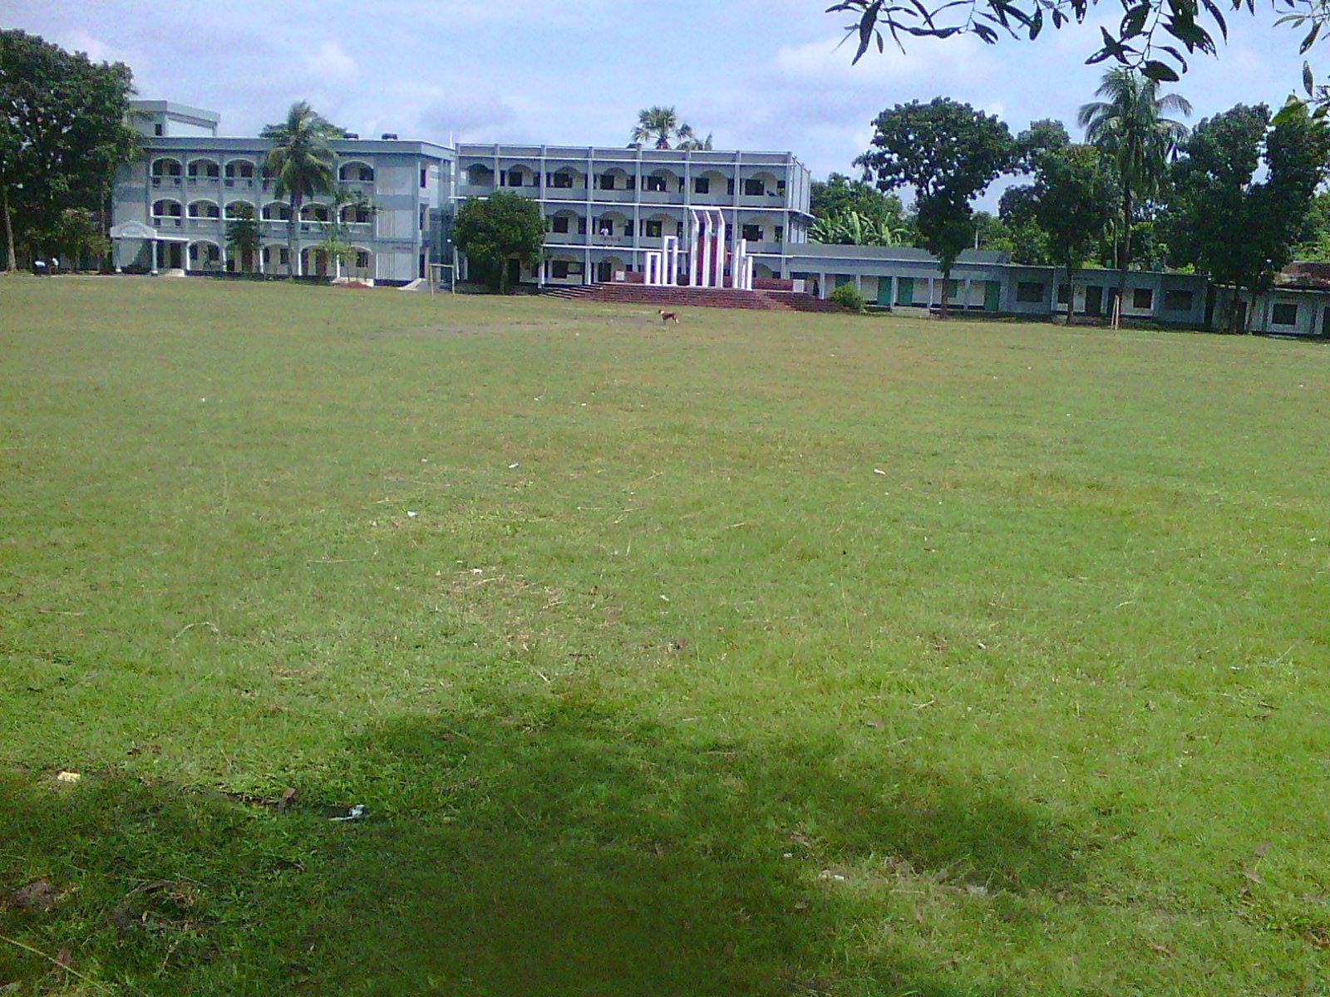

একক কাজ
কী - বোর্ড কী ।
Key Board এর কী - গুলোকে কয় ভাগে ভাগ করা যায় ?
কী - বোর্ড অত্যাবশ্যকীয় কেন ?

Slide 11
কী-বোর্ড পরিচিতি
Enter Key: কীবোর্ডের মাঝামাঝি অবস্থান ইন্টার কী। নতুন ফাঁকা লাইন তৈরি করার জন্য এই কীচাপতে হয়। কার্সর যেখানে থাকবে সেখান থেকে নতুন ফাঁকা লাইন বা প্যারাগ্রাফ তৈরি হয়।
Enter কীঃ এটি মূলত: একটি কমান্ড কী। কম্পিউটারকে কোন নির্দেশ দিয়ে তা কার্যকর করার জন্য এই কী ব্যবহার করা হয়। লেখার সময় নতুন প্যারা তৈরীতেও একে ব্যবহার করা হয়।

Slide 12
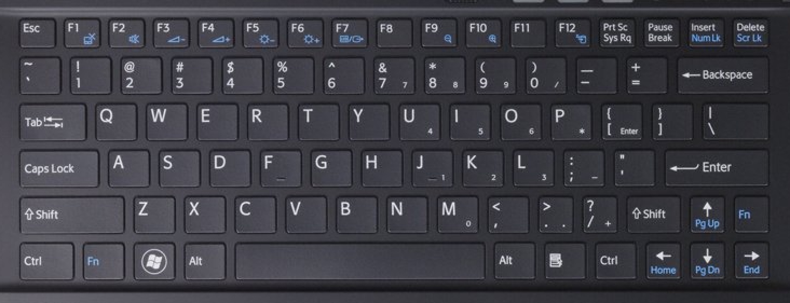
কী-বোর্ড পরিচিতি
Back Space Key: কীবোর্ডের ইন্টার কী উপরে বামদিকে তীর চিহ্ন যুক্ত কী টির নাম Back Space। লেখা মোছার জন্য এই কীর ব্যবহার করা হয়।
Back Space
লেখা মোছার জন্য এই কী ব্যবহার করা হয়, Cursor যেখানে থাকে তার বাম পাশের লেখা অক্ষর একটা একটা করে মুছতে হলে Backspace কী ব্যবহার করতে হয়।

Slide 13
কী-বোর্ড পরিচিতি
Spacebar : Key বোর্ডের নিচের সারির সবচেয়ে বড় কী টির নাম। দুটি ওয়ার্ড এর মাঝে এক ঘর ফাঁকা জায়গা রাখার জন্য এই কী ব্যবহার করা হয়। I am a student.
Spaceber
কীবোর্ডের নিচের সারির সবচেয়ে বড় কী টির নাম Spaceber Key। দুইটি word এর মাঝে এক ঘর ফাঁকা জায়গা রাখার জন্য এই কী ব্যবহার করা হয়।

Slide 14
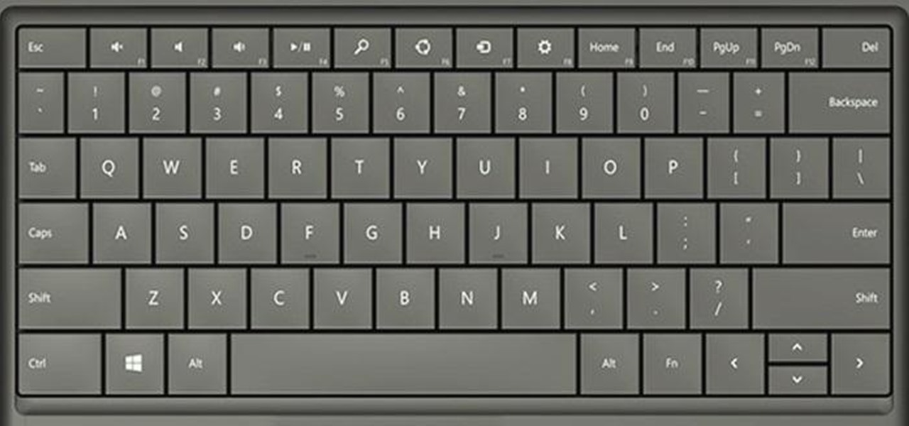
কী-বোর্ড পরিচিতি
Shift
এই কী চেপে ধরে লিখলে বড় হাতের বা ক্যাপিটাল লেটার লেখা হয় বাংলায় উপরের লেখাগুলো লেখা যায়।এছাড়া অনেক ক্ষেত্রে কমান্ড সহযোগি হিসেবেও ব্যবহৃত হয়।
Shift Key : Caps Lock Key বন্ধ অবস্থায় যদি লেখা বড় হাতের অক্ষরে লিখতে চাই তাহলে Shift Key ব্যবহার করতে হবে।

Slide 15

জোড়ায় কাজ
কী-বোর্ডের কী-গুলোকে কয়ভাগে ভাগ করা হয়েছে ও কি কি?

Slide 16
কী-বোর্ড পরিচিতি
Delete ডেল বা ডিলেট কীঃ ডকুমেন্টের কোন অংশ বা সম্পূর্ণ অংশ মুছে ফেলতে এই কী ব্যবহৃত হয়।
Delete
Cursor যেখানে থাকে তার ডান পাশের লেখা অক্ষর একটা একটা করে মুছতে হলে এই কী ব্যবহার করতে হয়।

Slide 17

কী-বোর্ড পরিচিতি
Cursor Key
এ্যারো কীঃ কীবোর্ডের মাঝের অংশে নীচে চারটি তীর চিহ্নিত কী আছে, এদেরকে অ্যারো কী বলে।কোন ডকুমেন্ট ফাইলে কাজ করার সময় এটা
করে মাউসের পয়েন্টারকে উপরে-নীচে, ডানে-বামে সরানো যায়।
(ক) Esc: ইএসসি কীঃ কম্পিউটারে প্রধান করা কোন নির্দেশ পালনের আগেই সেটা বাতিল করার জন্য এই কী ব্যবহার হয়।
(খ) Tab: ট্যাব কীঃ এই কী দ্বারা কোন তথ্য বা লেখা ডকুমেন্ট লাইনকে নির্দিষ্ট দুরত্বে সরিয়ে নেওয়া যায়।

Slide 18



দলীয় কাজ
Enter Key এর কাজ কি তা লিখ।
Back Space এর কাজ কি কি লিখ।
3. Keyboard শর্টকার্ট কী গুলো কি কি ?

Slide 19
মুল্যায়ন
কী – বোর্ড কি ?
Arrows Key এর কাজ কি কি লিখ।
Shift কী কখন ব্যবহার হয়?
কোন একটি লেখা মুছতে কি চাপতে হয়?

Slide 20
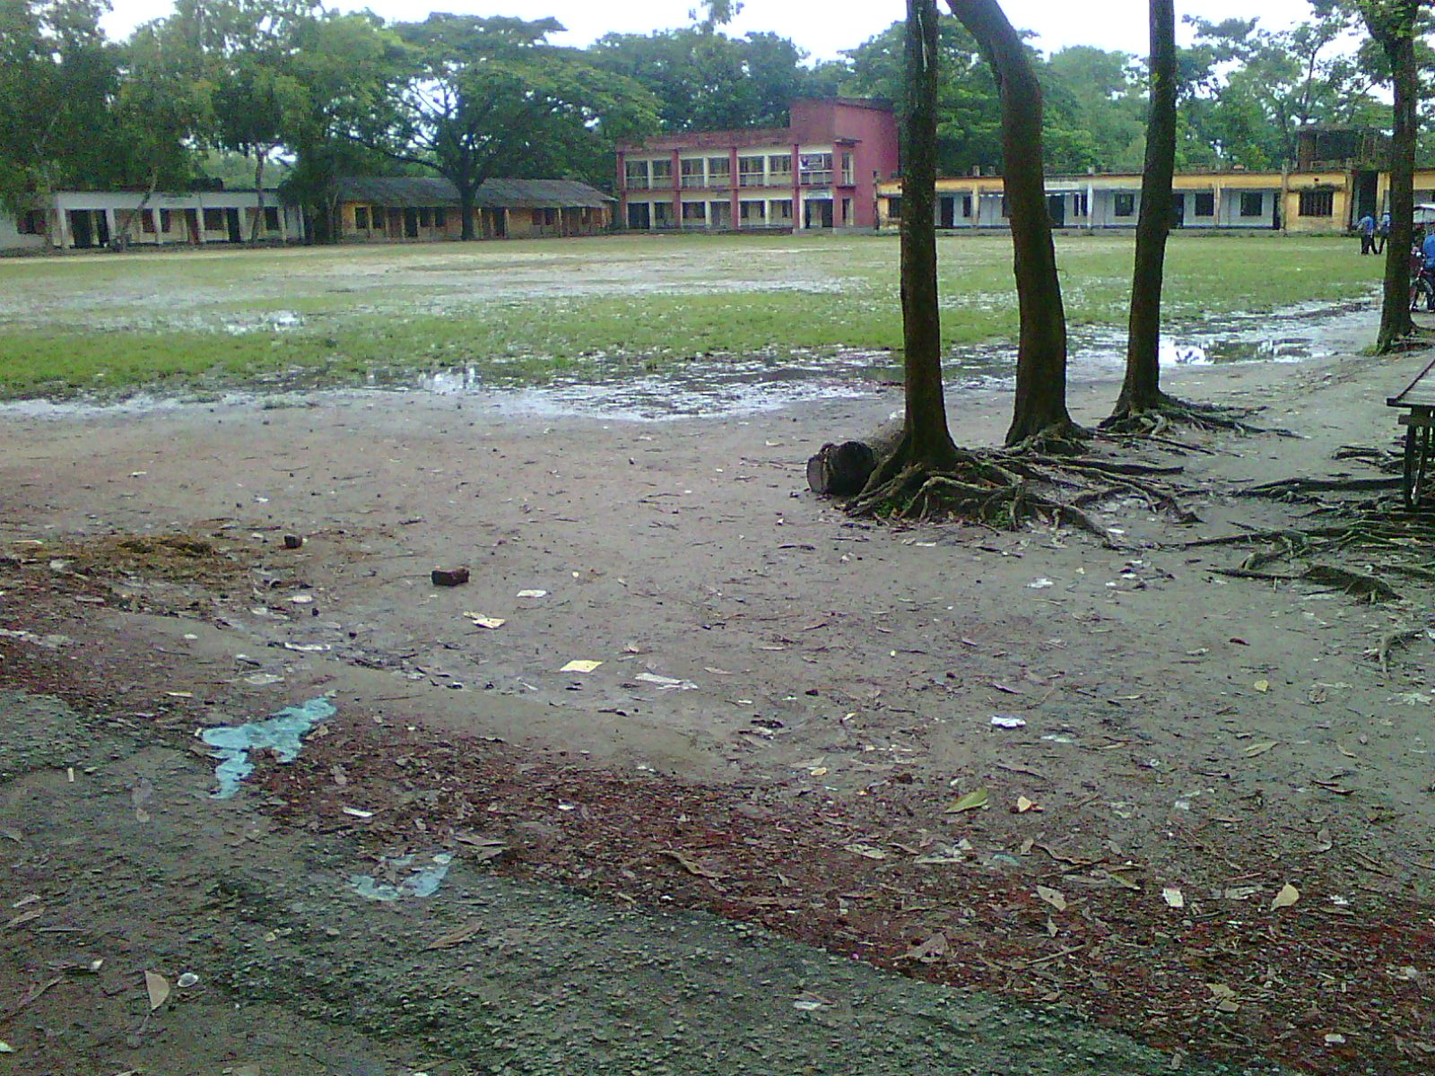
বাড়ির কাজ
কী – বোর্ডের চিত্র অংকন করে বিভিন্ন অংশ চিহ্নিত কর ।

Slide 21
ধন্যবাদ

